Slide 1
2026.03.13
БОЛОВСРОЛЫН
ЯАМ
САЛБАРЫН ХЯНАЛТ-ШИНЖИЛГЭЭ, ДОТООД АУДИТЫН ЧИГЛЭЛЭЭР ХЭРЭГЖҮҮЛЭХ АРГА ХЭМЖЭЭ, ЦААШИД АНХААРАХ АСУУДЛУУД
СХШҮДАГ-ЫН ДАРГА Л.ТӨГСБАЯР

Slide 2
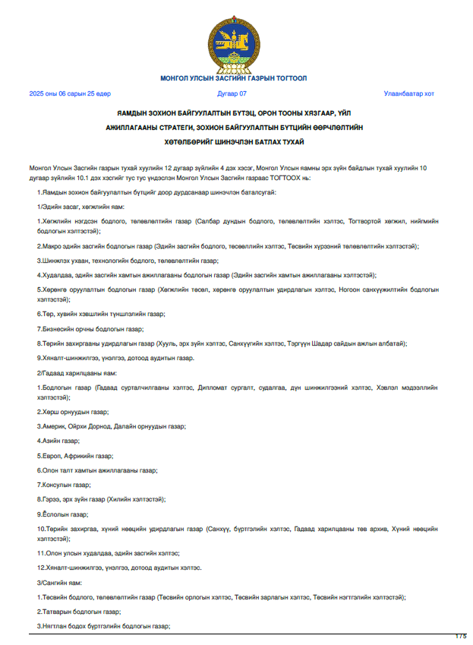
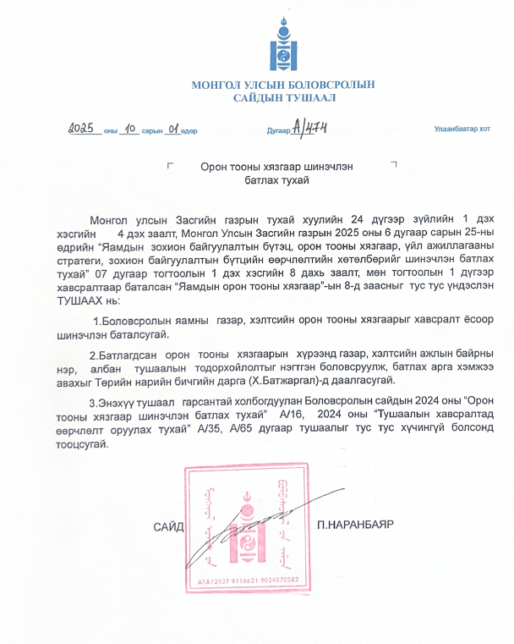
БОЛОВСРОЛЫН
ЯАМ
Салбарын хяналт-шинжилгээ, үнэлгээ, дотоод аудитын газар
“Яамдын зохион байгуулалтын бүтэц, орон тооны хязгаар, үйл ажиллагааны стратеги, үйл ажиллагааны бүтцийн өөрчлөлтийн хөтөлбөр”-ийг 2025 оны 06 дугаар сарын 25-ны өдрийн 07 дугаар тогтоолоор, Боловсролын сайдын 2025 оны А/474 дүгээр тушаалаар Боловсролын яамны орон тооны хязгаарыг шинэчлэн баталсан.
БОЛОВСРОЛЫН САЛБАРЫН ХЯНАЛТ
САЛБАРЫН ХЯНАЛТЫН ГАЗАР /7/
САЛБАРЫН ХЯНАЛТ-ШИНЖИЛГЭЭ, ҮНЭЛГЭЭ, ДОТООД АУДИТЫН ГАЗАР /14/
САЛБАРЫН ХЯНАЛТ-ШИНЖИЛГЭЭ, ҮНЭЛГЭЭ
ХЯНАЛТ-ШИНЖИЛГЭЭ, ҮНЭЛГЭЭ, ДОТООД АУДИТЫН ГАЗАР
/6/
САЛБАРЫН ДОТООД АУДИТ

Slide 3
Салбарын хяналт-шинжилгээ, үнэлгээ, дотоод аудитын газарын чиг үүрэг
БОЛОВСРОЛЫН
ЯАМ
Хяналт шалгалт, эрсдэл, дүгнэлт, зөвлөмж
Боловсролын салбарын бодлогын баримт бичиг, хууль тогтоомж, тогтоол, шийдвэр, төсөл хөтөлбөрийн хэрэгжилт болон байгууллагын үйл ажиллагаанд дотоод аудит хийх, хяналт-шинжилгээ, үнэлгээ өгөх, дүгнэлт, зөвлөмж гаргах;
1
2
Яамны болон харьяа байгууллагын гүйцэтгэлийн төлөвлөгөөний биелэлтийг үнэлж, дүгнэлт, зөвлөмж гаргах;
Сайдын эрхлэх асуудлын хүрээний байгууллагын хөрөнгө, өр төлбөр, орлого, зарлага, хөтөлбөр, арга хэмжээ, хөрөнгө оруулалтад дотоод аудит, санхүүгийн хяналт шалгалт хийх, зөвлөмж гаргах, эрсдэлийн удирдлагаар хангах, тухайн байгууллагын үйл ажиллагааг сайжруулахад дэмжлэг үзүүлэх;
3
4
Салбарын хууль тогтоомжийн биелэлтэд хяналт шалгалт хийх, эрсдэлийг бууруулах, зөрчил дутагдлыг таслан зогсоох, түүний шалтгаан, нөхцөлийг арилгах арга хэмжээг холбогдох хуульд заасны дагуу авч хэрэгжүүлэх, мэргэжил арга зүйн удирдлагаар хангах
Дэмжлэг, туслалцаа үзүүлэх, урьдчилан сэргийлэх
Салбарын үйл ажиллагааг эрсдэлээс урьдчилан сэргийлэх талаар бүх талын мэргэжлийн дэмжлэгийг үзүүлэх;
Салбарын бодлогыг үр дүнтэй болгох чиглэлээр зөвлөмж гаргах, эрсдэлээс урьдчилан сэргийлэх.

Slide 4


Хяналт-шинжилгээ, үнэлгээ хийх баримт бичиг
БОЛОВСРОЛЫН
ЯАМ
Алсын хараа-2050” Монгол Улсын урт хугацааны хөгжлийн бодлогын хэрэгжилт
Монгол Улсыг хөгжүүлэх таван жилийн үндсэн чиглэлийн хэрэгжилт
Хөгжлийн зорилтот хөтөлбөрийн хэрэгжилт
Засгийн газрын үйл ажиллагааны хөтөлбөрийн хэрэгжилт
Улсын хөгжлийн жилийн төлөвлөгөөний хэрэгжилт
Гадаадын зээл, тусламжаар хэрэгжиж байгаа төсөл, хөтөлбөрийн хэрэгжилт
Монгол Улсын хууль, УИХ-ын тогтоол, УИХ-ын байнгын хорооны тогтоол, Ерөнхийлөгчийн зарлиг, ҮАБЗ-ийн зөвлөмж, Засгийн газрын тогтоол, Засгийн газрын хуралдааны тэмдэглэл, Ерөнхий сайдын албан даалгаврын биелэлтийн хэрэгжилт
Яам болон харьяа байгууллага, аймгийн Боловсролын газрын гүйцэтгэлийн төлөвлөгөөний биелэлт
Монгол Улсын хөрөнгө оруулалтын хөтөлбөрийн биелэлт
Боловсролын Сайдын аймаг, нийслэлийн Засаг дарга нартай байгуулсан үр дүнгийн гэрээний хэрэгжилт
Санхүүжилтийн эх үүсвэрийг шийдвэрлэх шаардлагатай төсөл, арга хэмжээний хэрэгжилт
Техник, эдийн засгийн үндэслэл, зураг төсөл боловсруулах шаардлагатай төсөл, арга хэмжээний хэрэгжилт

Slide 5
Төлөвлөгөө боловсруулах тайлагнах үе шат
БОЛОВСРОЛЫН
ЯАМ
Засгийн газрын 2020 оны 216, 217 дугаар тогтоол, 2023 оны 301 дүгээр тогтоолыг хэрэгжүүлэх зорилгоор Монгол Улсын ЗГХЭГ-ын 2020 оны 100 , 2023 оны 98 дугаар дугаар тушаал тус тус батлагдсан.
Шалгуур үзүүлэлт
Суурь түвшин
Тоон болон чанарын үзүүлэлтээр бодитой тодорхойлох
Эх сурвалжид үндэслэн өмнөх оны үзүүлэлт болон, байгууллагын бодит нөхцөл, үнэлгээний дүн гэх мэт тоон болон чанарын үзүүлэлтээр тодорхойлох
4
5
Арга хэмжээ,хүрэх үр дүн
3
6
Зорилтот түвшин, хугацаа
Дэвшүүлсэн зорилтыг хэрэгжих боломжтой, тодорхой, хэмжигдэхүйц байдлаар бүрэн илэрхийлэх
Хугацааг хэрэгжиж болохуйц хэмжигдэхүйц байдлаар бодитой тодорхойлж,
хэрэгжих явцад хүрэхээр хүлээгдэж байгаа өөрчлөлтийг тоон болон чанарын үзүүлэлтээр
Зорилт
2
7
Биелэлт
Ерөнхий зорилготой уялдсан, бодит нөхцөлд хэрэгжих боломжтой, юу хийх нь ойлгомжтой байдлаар томъёолох
Бодитоор ямар үр дүнд хүрснийг тоо, хувь, нотлох баримт бичиг, судалгаа мэдээлэлд тулгуурлан үйл явцад биш үр дүн, шалгуур үзүүлэлтэд үндэслэн тайлагнах
1
8
Зорилго
Улс, салбар, бүс, орон нутгийн нутгийн хөгжлийн уялдааг хангасан, хүрч болохуйц байдлаар томъёолох
Хяналт-шинжилгээ, үнэлгээ хийх
Тайланд дурдаж буй тоо баримт, хувь дүгнэлт баталгаатай бодитой эсэхийг нягтлах, тавьсан шалгуур үзүүлэлт хүрсэн түвшинг бодитой үнэлэх
Notes:
2020 оны 100 дугаар тушаалын 1,2,3,4,7 дугаар тушаалын хавсралтаар Стратеги төлөвлөгөө боловсруулах аргачлал, загвар, Байгууллагын гүйцэтгэлийн төлөвлөгөө боловсруулах аргачлал, Байгууллагын гүйцэтгэлийн төлөвлөгөө (загвар), Байгууллагын гүйцэтгэлийн тайлангийн (загвар)
2023 оны 98 дугаар тушаалын 5,6,8,9,10 дугаар тушаалын хавсралтаар Төрийн жинхэнэ албан хаагчийн гүйцэтгэлийн төлөвлөгөө боловсруулах аргачлал, Төрийн жинхэнэ албан хаагчийн гүйцэтгэлийн төлөвлөгөөний загвар , Гүйцэтгэлийн тайлан (загвар), Төрийн жинхэнэ албан хаагчийн ажлын гүйцэтгэл, үр дүн, мэргэшлийн түвшинг үнэлэх аргачлал, Ажлын гүйцэтгэл, үр дүн, мэргэшлийн түвшинг үнэлэх үнэлгээний хуудас

Slide 6
Баримт бичгийн хэрэгжилтийг тайлагнах зарчим
БОЛОВСРОЛЫН
ЯАМ
Хэрэгжүүлж буй үйл ажиллагаа, тэдгээрээс гаргасан тайлан, дүгнэлт ил тод байх, шалгуур үзүүлэлт, тоо баримт, судалгаа, мэдээлэлд үндэслэсэн байх, зорилт, арга хэмжээтэйгээ уялдсан байх;
1
2
Тайлан дүгнэлт нь тухайн бодлого, үйл ажиллагааны үр дүн, үр нөлөөг тодорхойлсон, хэмжигдэхүйц, нотлогдохуйц байх;
3
Өгөгдсөн загварын дагуу арга хэмжээ тус бүрийн гүйцэтгэлийг 2000 тэмдэгтэд багтааж тайлагнах, холбогдох зураг, график, хүснэгтийг хавсаргах;
4
Арга хэмжээг хэрэгжүүлэхэд зарцуулсан хөрөнгө санхүүгийн тооцооллыг хэрэгжилт тус бүрээр тайлагнах, хэрэгжилтийг 2 дахь шатны тайлагналтаас эхлэн өссөн дүнгээр нэмж, гүйцэтгэлийг ирүүлэх;

Slide 7

Анхаарах асуудал
БОЛОВСРОЛЫН
ЯАМ
Нотлох баримт бичиг, судалгаа мэдээлэлд тулгуурлан үйл явцыг биш ямар үр дүнд хүрсэн талаар тайлагнахаас гадна, хэрэв бүрэн хэрэгжээгүй бол цаашид авах арга хэмжээг тодорхой илэрхийлэх;
Тухайн арга хэмжээг хэрэгжүүлснээр ямар үр дүн, ахиц дэвшил бууралт, өөрчлөлт гарсан зэргийг тоо баримтаар товч, тодорхой илэрхийлэх;
Явц байдлыг бодитой, үнэн зөв тайлагнах бөгөөд хэрэгжилт удааширсан, зогссон шалтгаан, хүчин зүйлийг /санхүүгийн, зохион байгуулалтын, хууль эрх зүйн гэх мэт/ тодорхой илэрхийлэх;

Slide 8
2026 ОНЫ ЗОРИЛТ. БОЛОВСРОЛЫН БАЙГУУЛЛАГУУДАД ИЛЭРЧ БУЙ САНХҮҮГИЙН ЗӨРЧЛИЙГ БУУРУУЛАХ, САНХҮҮ, ТӨСВИЙН САХИЛГА, ДЭГ ЖУРМЫГ САЙЖРУУЛАХ.
БОЛОВСРОЛЫН
ЯАМ
2026 ОНД ХИЙХ ТӨЛӨВЛӨГӨӨТ ДОТООД АУДИТ, САНХҮҮГИЙН ХЯНАЛТ ШАЛГАЛТ
Боловсролын байгууллагуудад илэрч буй санхүүгийн алдаа зөрчлийг бууруулах, цаашид авах арга хэмжээний санал боловсруулах хяналт шалгалтыг зохион байгуулах. /Аймаг, дүүргийн Боловсролын хэлтэс, хяналт шалгалтын нэгжүүдтэй хамтран гүйцэтгэх/ 2026.05-07 сар
Харъяа газар
Боловсролын ерөнхий газар
Боловсролын үнэлгээний төв
Боловсролын зээлийн сан
Боловсролын мэдээллийн технологийн төв
Их, дээд сургууль
Хөдөө Аж Ахуйн Их Сургууль
Монгол Улсын Боловсролын их сургууль
Шинжлэх Ухаан Технологийн Их Сургууль
Боловсролын газар
Нийслэлийн боловсролын газар
Хөвсгөл аймгийн Боловсролын газар
Өмнөговь аймгийн Боловсролын газар
01
Харьяа салбар байгууллагуудад тогтоосон төлбөрийн акт, албан шаардлага, зөвлөмжийн хэрэгжилтэд хяналт тавих, дүн шинжилгээ хийж тайлан мэдээг ирүүлэх. /Аймаг, нийслэл, дүүргийн Боловсролын хэлтэс/ 2026.6-8 сар
02
03
Хүүхдийн цэцэрлэгийн хүртээмж, орон тоо, хамран сургах тойрог, цалингийн бүтэц, салбар бүлэг, хувийн өмчийн цэцэрлэгийн хувьсах зардлын гүйцэтгэлийн өнөөгийн нөхцөлд байдалд хянал шалгалт хийх ажлыг зохион байгуулах /Аймаг, дүүргийн Боловсролын хэлтэс, МҮЭ-ийн холбооны төлөөлөл/ 2026.04-05 сар
Эх сурвалж: БЯ, СХШҮДАГ-ын 2026 оны гүйцэтгэлийн төлөвлөгөө

Slide 9
БОЛОВСРОЛЫН
ЯАМ
2025, 2026 оны санхүүгийн аудитын зөрчлийн харьцуулалт
/Тоо, сая.төг/
Байгууллага | 2025 он |  | 2026 он |  | З/өссөн+, З/буурсан-
 | Тоо | Дүн | Тоо | Дүн | Тоо | Дүн
Архангай аймгийн Боловсролын газар | 2 | 17.8 | 3 | 11.8 | 1 | -6
Баян-Өлгий аймгийн Боловсролын газар | 1 | 7.9 | 3 | 9.2 | 2 | +1.3
Баянхонгор аймгийн Боловсролын газар | 1 | 1.4 | 1 | 0 | 0 | 0
Булган аймгийн Боловсролын газар | 2 | 25.1 | 5 | 119.6 | 3 | +94.5
Говь-Алтай аймгийн Боловсролын газар | 4 | 33.5 | 0 | 0 | -4 | -33.5
Говьсүмбэр аймгийн Боловсролын газар | 5 | 14.1 | 2 | 1.9 | -3 | -12.2
Дархан-Уул аймгийн Боловсролын газар | 2 | 9.8 | 1 | 0 | -1 | -9.8
Дорноговь аймгийн Боловсролын газар | 1 | 1.2 | 0 | 0 | -1 | -1.2
Дорнод аймгийн Боловсролын газар | 4 | 142.2 | 2 | 329.9 | -2 | +187.7
Дундговь аймгийн Боловсролын газар | 4 | 10.2 | 2 | 2.5 | -2 | -7.7
Завхан аймгийн Боловсролын газар | 6 | 105.1 | 1 | 6.3 | -5 | -98.8
Орхон аймгийн Боловсролын газар | 5 | 15 | 5 | 47.7 | 0 | +32.7
Өвөрхангай аймгийн Боловсролын газар | 2 | 1 | 1 | 12 | -1 | 11
Сүхбаатар аймгийн Боловсролын газар | 5 | 38.3 | 2 | 0 | -3 | -38.3
Сэлэнгэ аймгийн Боловсролын газар | 4 | 39.8 | 1 | 1 | -3 | -38.8
Төв аймгийн Боловсролын газар | 3 | 27.1 | 3 | 7.8 | 0 | -19.3
Хэнтий аймгийн Боловсролын газар | 2 | 14.7 | 3 | 1 | 1 | -13.7
Хөвсгөл аймгийн Боловсролын газар | 3 | 14.6 | 1 | 0 | -2 | -14.6
Ховд аймгийн Боловсролын газар | 2 | 53.4 | 5 | 295.4 | 3 | +242
Увс аймгийн Боловсролын газар | 1 | 3.3 | 2 | 45.9 | 1 | +42.6
Өмнөговь аймгийн Боловсролын газар | 2 | 0 | 1 | 2.3 | -1 | +2.3
Нийслэлийн Боловсролын газар | 6 | 164.1 | 4 | 307 | -2 | +142.9
ЗӨРЧЛИЙН ДҮН ӨССӨН:
Ховд, Дорнод, Нийслэл боловсролын газар, Булган, Увс аймаг, Орхон, Өмнөговь, Баян-Өлгий аймаг
/Зөрчлийн дүн өссөн аймгуудын санхүү, нягтлан бодох бүртгэлийн ажилтнуудад балансын урамшуулал олгохгүй байх саналыг хүргүүлнэ./
Нийлэг зөрчил
Цалин хөлс, нэмэгдэл, нэмэгдэл хөлс, албан томилолтыг илүү, дутуу олгосон.
Өр, авлага үүсгэсэн, нягтлан бодох бүртгэлийн дансны бичилтийг буруу хийсэн.
Шилэн дансны тухай хууль, Төрийн хэмнэлтийн тухай хуулийг хэрэгжилт
ЗӨРЧЛИЙН ДҮН БУУРСАН:
Завхан, Сэлэнгэ, Сүхбаатар, Говь-Алтай, Төв, Хөвсгөл, Хэнтий, Архангай, Говьсүмбэр, Өвөрхангай, Дархан-Уул, Дундговь, Дорноговь аймаг

Slide 10
Цаашид анхаарах асуудлууд
БОЛОВСРОЛЫН
ЯАМ
Зөрчлийн дүн
БОЛОВСРОЛЫН ГАЗАР
2025 оны санхүүгийн зөрчил
2026 оны санхүүгийн зөрчил
Зөрчлийн дүн өссөн
739 САЯ ₮
-
1,201 САЯ ₮
=
463 сая ₮
1. Төсөв, санхүүгийн үйл ажиллагаанд тавих дотоод хяналтыг сайжруулах;
2. ҮАГ-аас тогтоосон төлбөрийн акт, албан шаардлага зөвлөмжийг заасан хугацаанд нь бүрэн хэрэгжүүлэх, 2026 онд гаргасан алдаа, зөрчлийг давтан гаргахгүй байхад анхаарч ажиллах;
3. Харьяа боловсролын байгууллагуудын аудитын шийдвэрийн биелэлтэд хяналт тавьж биелэлтийг хагас, бүтэн жилээр Боловсролын яаманд ирүүлэх;
4. ҮАГ-аас сөрөг, санал дүгнэлт өгөхөөс татгалзсан дүгнэлт авсан харъяа төсвийн захирагч, эрх бүхий зарим албан тушаалтанд хариуцлага тооцож, биелэлтийг жил бүрийн 6 дугаар сарын 25-ны өдрийн дотор багтаан Боловсролын яаманд ирүүлж байх.

Slide 11
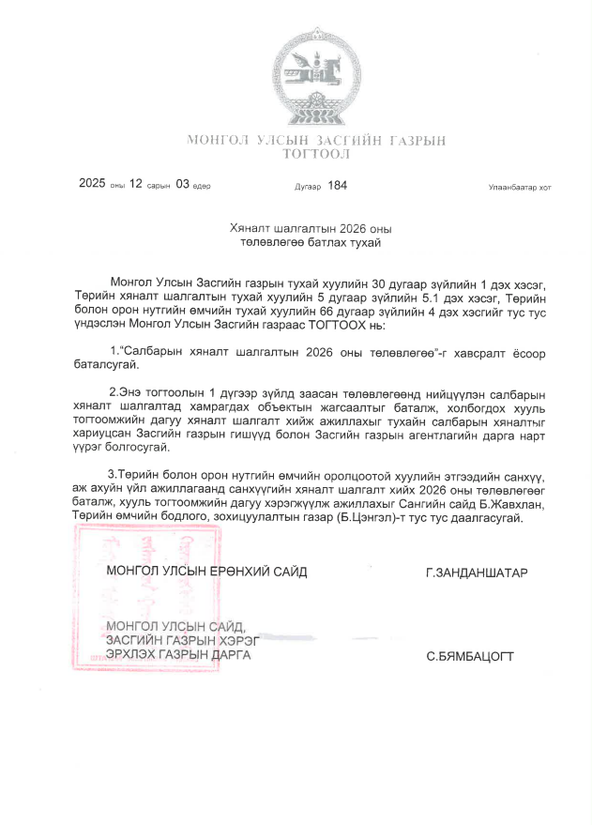
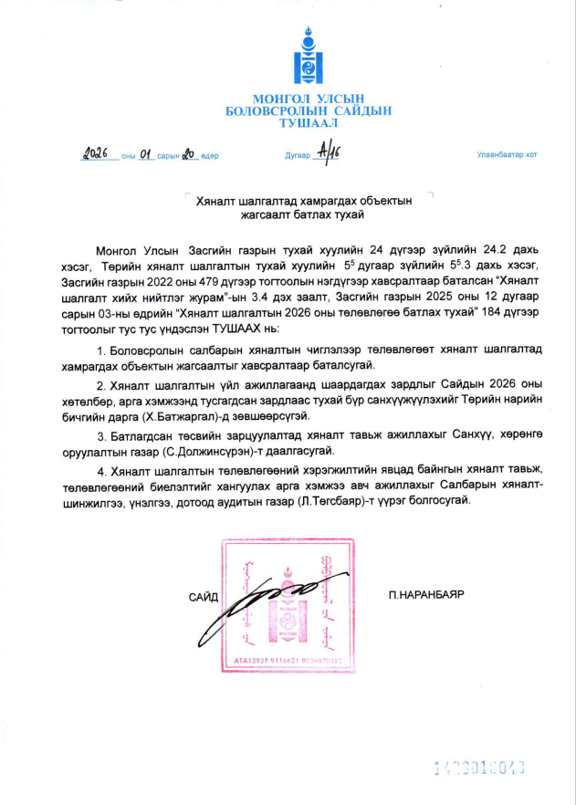
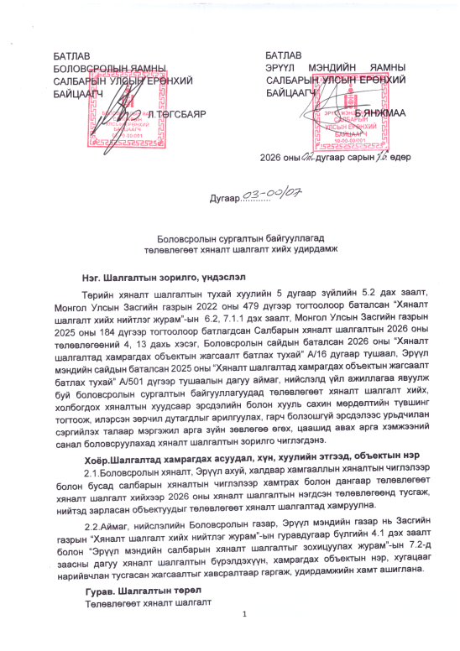
Хяналт шалгалтын эрх зүй, тушаал шийдвэр
БОЛОВСРОЛЫН
ЯАМ
МОНГОЛ УЛСЫН ЗАСГИЙН ГАЗРЫН 2025 ОНЫ 184 ДҮГЭЭР ТОГТООЛ
“Хяналт шалгалтын 2026 оны төлөвлөгөө батлах тухай”
БОЛОВСРОЛЫН САЙДЫН 2026 ОНЫ А/16 ДУГААР ТУШААЛ
“Хяналт шалгалтад хамрагдах объектын жагсаалт батлах тухай”
БОЛОВСРОЛЫН ЯАМНЫ САЛБАРЫН УЛСЫН ЕРӨНХИЙ БАЙЦААГЧ, ЭРҮҮЛ МЭНДИЙН ЯАМНЫ САЛБАРЫН УЛСЫН ЕРӨНХИЙ БАЙЦААГЧ НАРЫН ХАМТРАН БАТАЛСАН 03-00/07 ДУГААРТАЙ УДИРДАМЖ
“Боловсролын сургалтын байгууллагад төлөвлөгөөт
хяналт шалгалт хийх удирдамж”
БОЛОВСРОЛЫН ЯАМ, САЛБАРЫН ХЯНАЛТ-ШИНЖИЛГЭЭ, ҮНЭЛГЭЭ, ДОТООД АУДИТЫН ГАЗРЫН 2026 ОНЫ ГҮЙЦЭТГЭЛИЙН ТӨЛӨВЛӨГӨӨ

Slide 12
2026 онд хийх төлөвлөгөөт хяналт шалгалт
/улсын хэмжээнд/
БОЛОВСРОЛЫН
ЯАМ
Боловсролын яам,
Нийслэл,
20 аймаг
7
Мэргэжлийн болон техникийн боловсрол, сургалтын байгууллага
Дээд боловсролын сургалтын байгууллага
8
376 объект
166
Ерөнхий боловсролын сургалтын байгууллага, Насан туршийн боловсрол
Сургуулийн өмнөх боловсролын сургалтын байгууллага
195
2026.02.16-11.03

Slide 13
2026 онд хийх нэгдсэн төлөвлөгөөт болон урьдчилан сэргийлэх хяналт шалгалт
БОЛОВСРОЛЫН
ЯАМ
1. Төлөвлөгөөт хяналт шалгалт
5. Урьдчилан сэргийлэх шалгалт
Бүх шатны боловсролын сургалтын байгууллагуудын 2026-2027 оны хичээлийн жилийн бэлтгэл ажил
Их, дунд эрсдэлтэй үнэлэгдсэн Өмнөговь, Хөвсгөл аймгийн боловсролын сургалтын зарим байгууллагад хийх нэгдсэн төлөвлөгөөт хяналт шалгалт
2. Урьдчилан сэргийлэх шалгалт
6. Урьдчилан сэргийлэх шалгалт
Төрийн бус өмчийн цэцэрлэгийн үйл ажиллагаа болон сургалт эрхлэх тусгай зөвшөөрлийн нөхцөл шаардлагын хэрэгжилт
Мэргэжлийн болон техникийн боловсролын сургалтын байгууллагын үйл ажиллагаа, хууль, дүрэм журмын хэрэгжилт
7. Урьдчилан сэргийлэх шалгалт
3. Урьдчилан сэргийлэх шалгалт
Ерөнхий боловсролын сургууль, дотуур байранд хүүхдийн хөгжил хамгааллын үйлчилгээ үзүүлэх чиг үүргийн хэрэгжилт
Коосэн загварын сургалтын байгууллагын тусгай зөвшөөрлийн нөхцөл шаардлага, хөтөлбөрийн хэрэгжилт
2026 он
8. Урьдчилан сэргийлэх шалгалт
4. Урьдчилан сэргийлэх шалгалт
Элсэлтийн шалгалтын зохион байгуулалт болон дээд боловсролын сургалтын байгууллагын элсэлтийн үйл ажиллагаа
Дээд боловсролын сургалтын байгууллагын харьяа ахлах сургуулийн үйл ажиллагаа, сургалт эрхлэх тусгай зөвшөөрлийн нөхцөл шаардлагын хэрэгжилт

Slide 14

Анхаарах асуудлууд
БОЛОВСРОЛЫН
ЯАМ
ТОМИЛОЛТЫН ЗАРДАЛ, АЖЛЫН НӨХЦӨЛ
ХҮНИЙ НӨӨЦ
СУРГАЛТ, АРГА ЗҮЙ
ХУГАЦАА
ГҮЙЦЭТГЭЛ
Төлөвлөгөөт болон урьдчилан сэргийлэх хяналт шалгалтыг хийж гүйцэтгэхэд шаардагдах томилолт, унаа, тээврийн зардлыг шийдвэрлэх.
ХЗДХЯ, УЕПГ-аас “Зөрчлийн бүртгэл мэдээллийн нэгдсэн систем”-ийг 2026.01.01-нээс нэвтрүүлсэнтэй холбогдуулан СХШҮДАГ-аас 21 аймгийн БХУБайцаагч нарт зориулан албан ажлын хэрэгцээнд өгсөн зөөврийн компьютерыг зөвхөн өөрт нь ашиглуулах.
Дорноговь аймаг2025 оноос хойш боловсролын хяналтын улсын байцаагчгүй /хяналт шалгалт төлөвлөөгүй/.
Дархан-Уул аймаг боловсролын хяналтын улсын байцаагчгүй /хяналт шалгалт төлөвлөсөн/.
Төв, Дорноговь,Өвөрхангай Өмнөговь, Орхон, Баян-Өлгий, Ховд аймгийн БГ-ын дарга нар УАБ-ийн эрх аваагүй.
Төлөвлөгөөт болон урьдчилан сэргийлэх хяналт шалгалтыг хийж гүйцэтгэхэд мэргэжил, арга зүйн удирдлагаар хангах, дэмжлэг үзүүлэх.
Хяналт шалгалтыг удирдамжид заасан хугацаанд хийж гүйцэтгэх, хяналт тавих.
Хяналт шалгалтын гүйцэтгэлийн чанар, үр дүнд анхаарах, холбогдох хууль тогтоомжид заасан арга хэмжээг авах, хуулиар хүлээсэн эрх, үүргийг хэрэгжүүлж ажиллах.

Slide 15
БОЛОВСРОЛЫН
ЯАМ
БАЯРЛАЛАА

